Slide 1
Parenterální výživa při nádorovém onemocnění Výživa v onkologii, magisterské studium Miroslav Tomíška

Slide 2
Indikace parenterální výživy (PV) u onkologických pacientů
PV je indikována především tam, kde
EV není možná (zejména pokud je kontraindikována)
EV nedostačuje k udržení nutričního stavu
Při malabsorpci živin spolu s hubnutím
po chemoterapii je těžko zjistitelná
při déletrvajícím průjmu, objemné stolici se zbytky
po operaci slinivky břišní, po operaci střeva
PV při předoperační přípravě
vzhledem k rychlejší dodávce živin může mít přednost při omezeném čase k nutriční přípravě před operací

Slide 3
Kritéria pro zahájení ÚPV u nemocných s pokročilým nádorovým onemocněním
Není možný téměř žádný perorální příjem, ani není vhodné zavedení enterální sondy
zvláště při malnutrici a delším trvání PV
Doba očekávání života je nejméně 3 měsíce
nádor progreduje pomalu
pacient může zemřít dříve na podvýživu než na nádor
Výkonnostní stav KPSI ≥ 60
pacient chodí, schopen vyjít do schodů (1 poschodí)
Pacient nemá nádorově zvýšené CRP
naopak opakovaně vysoké CRP > 10 mg/l

Slide 4
Typy parenterální výživy (PV) dělení podle různých hledisek
Centrální a periferní
podle žilního přístupu
Úplná a doplňková
úplná kryje veškerý přívod hlavních živin
doplňková obvykle kryje 30-70 % potřeby energie
Podle obsahu hlavních živin 2- a 3-složková
2-složková: aminokyseliny (AMK) a glukóza (G)
3-složková: AMK + G + tuková emulze (TE)
Vícekomorové vaky a AiO
příprava AiO v nemocniční lékárně

Slide 5
Dlouhodobé centrální žilní přístupy pro PV (krátkodobá centrální žilní kanyla max.4 týdny)
Broviakův katétr (Broviac Catheter)
jednocestný tunelizovaný centrální žilní katétr
PICC
Peripherally Inserted Central Catheter
vstup do žíly na paži nad loktem, vede až k srdci
neoperační přístup, zavádí lékař za pomoci UZ
Port-katétr
podkožní komůrka se silnou pryžovou membránou, napojená na katétr, který vede do hluboké silné žíly
operační přístup, zavádí chirurg

Slide 6
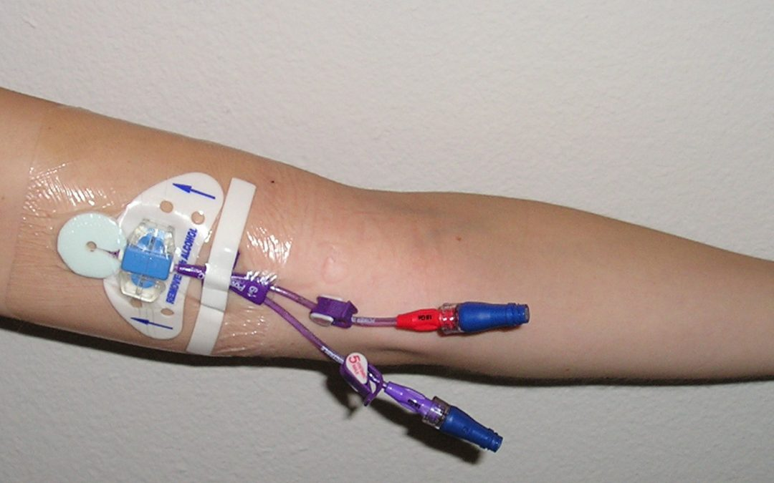
PICC, Peripherally Inserted Central Catheter periferní žilou zavedený centrální katétr

Slide 7
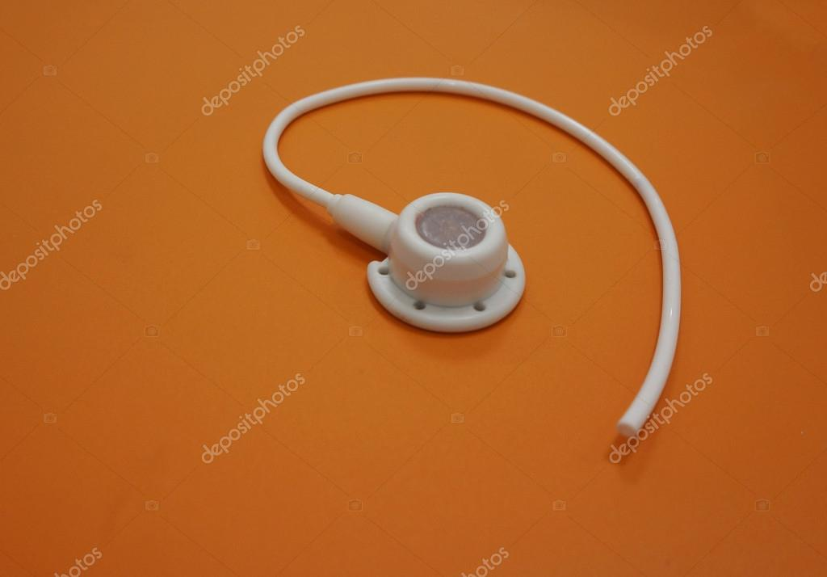
Port katetr

Slide 8
Srovnání PV do centrální či periferní žilní kanyly
Centrální PV | Periferní PV
možnost vyšší koncentrace živin | nutnost nižší koncentrace živin
možnost malého objemu ÚPV 1200-1500 ml | nutnost velkého objemu ÚPV 2000-3000 ml
jakkoliv osmolarita | osmolarita do 900 mosm/l (normální osmolarita 285 mosm/l)
možnost velké dávky draslíku | jen malé množství draslíku
 | bezpečně lze podat i velké množství tuku

Slide 9
Srovnání úplné PV (ÚPV) a doplňkové PV v běžné praxi
Úplná PV | Doplňková PV
vysoká dávka živin přináší problémy | nižší dávka živin má méně metabolických komplikací
vyšší riziko hyperglykémie a hyper-TG | nízké riziko hyper-G a hyper-TG
vyšší riziko infekčních komplikací | nižší riziko infekčních komplikací
problém střevního klidu atrofie střeva | střevo zůstává funkční není atrofie
samotná PV bez EV je nevýhodná | kombinace EV a PV je výhodná

Slide 10
ÚPV při pokročilém nádorovém onemocnění Guidelines pro podávání úplné PV
Současné splnění všech podmínek
Úplné selhání funkce střeva
enterální výživa není proveditelná
Malnutrice limituje dobu přežívání
Očekávané přežívání ≥ 3 měsíce
především z hlediska progrese nádoru
Přijatelný funkční stav
KI > 50 (tedy 60 a více), ECOG 0-2
Vhodné domácí prostředí pro PV

Slide 11
Karnofsky index nejméně 60 jedna z podmínek PV v paliativní fázi choroby
Tráví v lůžku méně než 50% denní doby
Schopen sám obstarat většinu svých potřeb
Vyžaduje pomoc jen občasně
Schopen vyjít jedno poschodí

Slide 12
Indikace doplňkové PV u onkologických pacientů
Nedostatečný příjem stravy
Pokračující ztráta hmotnosti
Není možná enterální výživa, ani oligomerní
předpokládána malabsorpce živin
Podvýživa ještě není těžká (nenávratná)
Výkonnostní stav je přijatelný (KI ≥ 60)
výjimečně i horší
Pokročilý nádor, ale smrt přímo nehrozí
Cílem je umožnit pokračování v onkologické léčbě (v rámci multimodální paliativní léčby)

Slide 13
Doplňková PV v domácím prostředí pacienta je velmi dobrou možností nutriční podpory
Zachování perorálního (enterálního) příjmu zvyšuje bezpečnost PV
snižuje riziko infekčních komplikací a jaterní poruchy
Vhodným žilním přístupem je PICC
Pacient si nemusí dávat PV každý den
pokud má dobrý perorální příjem
Podstatné je, že má vaky PV doma a může si je podat, pokud nejí a nebo hubne

Slide 14
Možnosti podávání PV do periferní žíly krátkodobě je možno podávat kvalitní PV
Tuková emulze i koncentrovaná 20% může být bezpečně podána do periferní žíly
takže je možno podat i dosti velké množství energie
3-komorové vaky do periferní žíly obsahují TE a tím i dost energie, ale málo AMK
Nutriflex Lipid Peri 1875 ml (6000 kJ, 60 g AMK)
Nutriflex Lipid Peri 2500 ml (8000 kJ, 80 g AMK)
SMOFkabiven Peripheral 1900 ml (5400 kJ / 60 g AMK)
PV do periferní žíly může být plnohodnotná
ale v relativně velkém objemu
a pokud nemá pacient vysokou potřebu živin

Slide 15
Typy PV v klinické praxi
Typ PV | Zastoupení v PV
Vícekomorové vaky Chamber bags | 2-komorové vaky (AMK + G) 3-komorové vaky (AMK + G + TE)
AiO All in One | Směs „Všechno v jednom“ připravená v nemocniční lékárně
Samostatné lahve jednotlivých živin Multibottle system | Aminokyseliny Glukóza Tuková emulze

Slide 16
Forma živin, obsažená v PV
Živiny | Zastoupení v PV
Bílkoviny | směs aminokyselin (dipeptidy) (AMK)
Sacharidy | výhradně glukóza (G), žádný jiný cukr
Tuky | tuková emulze (TE)
Minerální látky | elektrolyty Na⁺, K⁺, Ca⁺⁺, Mg⁺⁺, Cl⁻, PO₄⁻
Vitamíny | multivitamínová směs (13 vitamínů)
Stopové prvky | směs stopových prvků (9 stop.prvků)

Slide 17
Srovnání částic tukové emulze s fyziologickými chylomikrony
Částice chylomikronu
Částice tukové emulze
apoproteiny
FL
FL
FL
FL
triglyceridy
cholesterol-estery
FL
FL
-
FL
triglyceridy
FL
FL
FL
FL
FL
FL
FL
FL
FL
FL
FL
FL
FL
liposolubilní
vitamíny
liposolubilní
vitamíny
FL
FL
volný cholesterol
málo cholesterolu

Slide 18
Zastoupení hlavních živin v PV
Bílkoviny
Roztoky aminokyselin 5%, 10%, 15%
mohou obsahovat dipeptidy
Sacharidy
Glukóza 10%, 20%, 40%, 70%
Tuky
Tuková emulze 20%

Slide 19
Přepočet procentuálního obsahu na gramy samostatné přípravky jednotlivých živin
Tuková emulze 20% roztok
20 g tuku / 100 ml
50 g tuku / 250 ml
100 g tuku / 500 ml
Glukóza 40% roztok
40 g glukózy / 100 ml
100 g glukózy / 250 ml
200 g glukózy / 500 ml
Roztok aminokyselin 15%
15 g aminokyselin / 100 ml
75 g aminokyselin / 500 ml

Slide 20
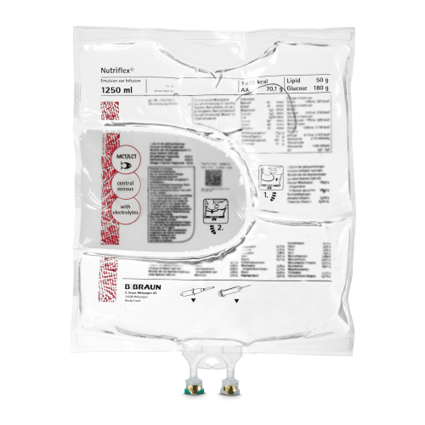
Nutriflex Omega Special 1250 ml pro doplňkovou PV 1475 kcal 6100 kJ 70 g aminokyselin 180 g glukózy 50 g tuku 3,1 g EPA+DHA

Slide 21
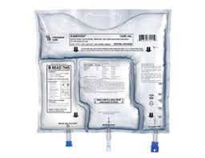
SMOF kabiven 986 ml pro doplňkovou PV
Obsah
1100 kcal
4600 kJ
50 g AMK
125 g glukózy
38 g tuku
Tuková emulze
4-složková
S sója
M MCT tuk
O olivový olej
F rybí olej

Slide 22
Nutriflex Omega Special, objem vaku 1875 ml 3-komorový vak pro PV do centrální žíly (1540 mosm/l)
 |  | 1875 ml
Energie | kcal kJ | 2215 9260
Aminokyseliny | g | 105
Glukóza | g | 270
Tuk | g | 75
Draslík, K, kalium | mg | 2700
Fosfor, P | mg | 900
Zinek | mg | 4
Existuje Nutriflex Omega Special 1875 ml bez elektrolytů

Slide 23
Rychlost infúze určuje dávku výživy za 24 h Nutriflex Omega Special 1875 ml, kontinuální podávání
Hmotnost pacienta kg | Potřeba energie 25 kcal/kg/den kcal/24 h | Rychlost infúze trvající 21 h (přerušení 3 h) ml/h
80 kg | 2000 kcal | 80 ml/h
70 kg | 1750 kcal | 70 ml/h
60 kg | 1500 kcal | 60 ml/h
50 kg | 1250 kcal | 50 ml/h
Střední věk 25-65 roků, BMI 20-25 kg/m², klidový režim

Slide 24
Nutriflex Omega Peri, objem vaku 1875 ml 3-komorový vak pro PV do periferní žíly (840 mosm/l)
 |  | 1875 ml
Energie | kcal kJ | 1435 6000
Aminokyseliny | g | 60
Glukóza | g | 120
Tuk | g | 75
Draslík, K, kalium | mg | 1750
Fosfor, P | mg | 330
Zinek | mg | 3
Existuje Nutriflex Omega Special 1875 ml bez elektrolytů

Slide 25
Srovnání 3-komorových vaků s AiO v běžné praxi
3-komorové vaky | AiO
omezený výběr směsi | množství živin ve vaku odpovídá potřebě pacienta
dávka je dána rychlostí infúze | dávka je celý vak na 24 h
není jisté, kolik výživy bude skutečně podáno | jistota adekvátní dávky výživy
skladování při pokojové teplotě | skladování v lednici při 2-8°C
expirace 9 měsíců | expirace 7 dnů

Slide 26
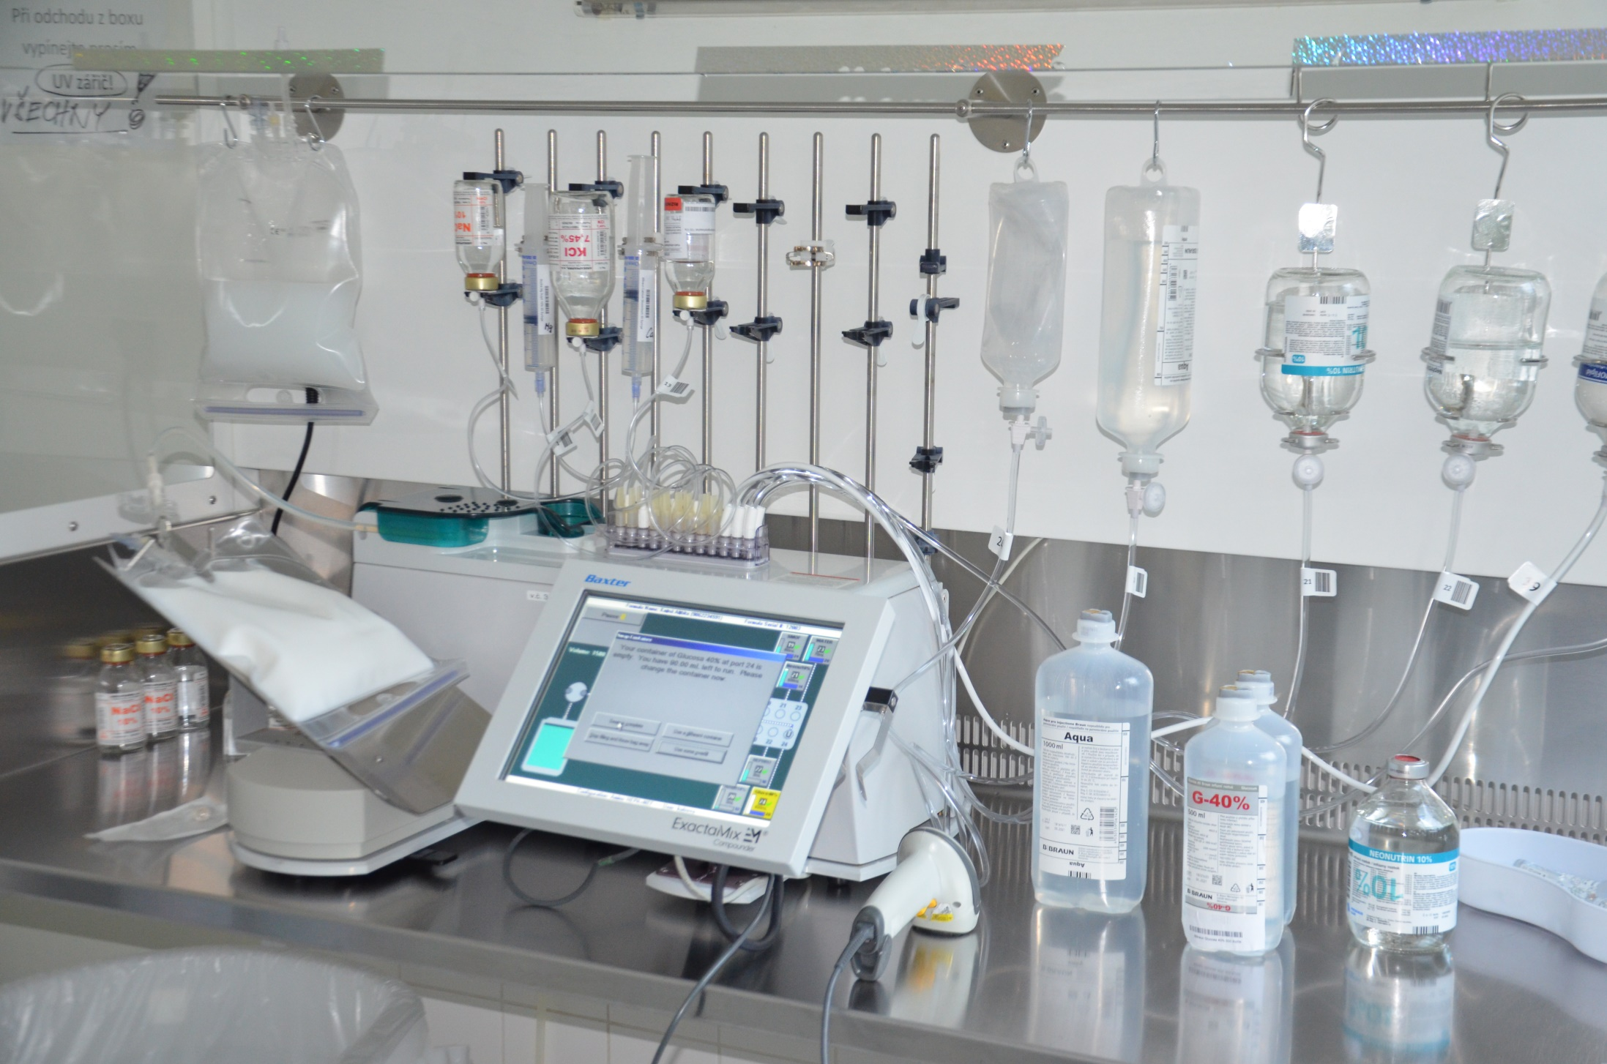
Příprava směsi AiO v laminárním boxu nemocniční lékárny

Slide 27
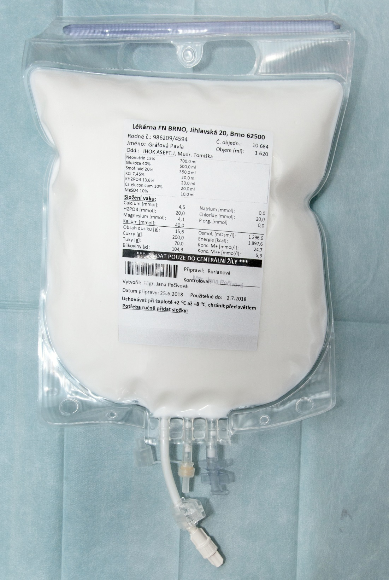
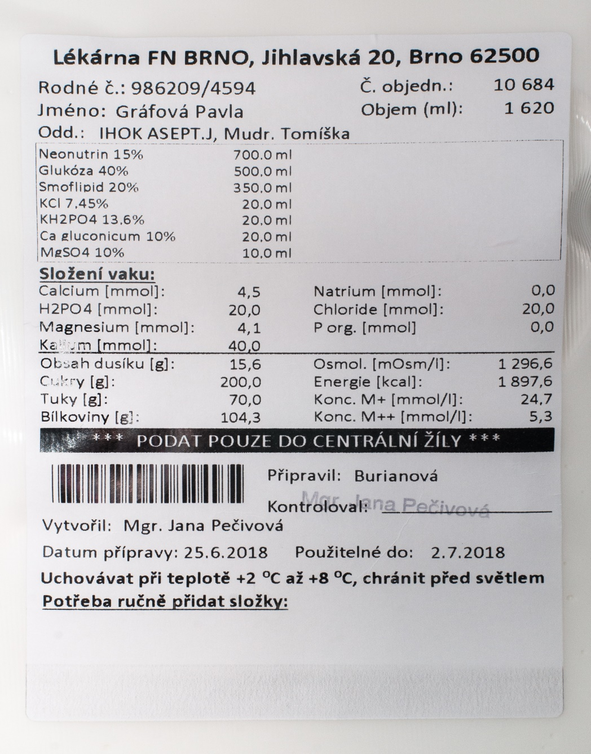
Vak s individuální směsí AiO,
připravený v nemocniční lékárně

Slide 28
Výhody individuální směsi AiO připravené v nemocniční lékárně
Dávka výživy na 24 hod.
může kapat 16-24 hod. s pauzami
nový vak nasazovat každý den ve stejnou hodinu, vždy až po dokapání předchozího vaku (16:00)
Možnost podat vysokou dávku aminokyselin
AiO obsahuje kvalitnější roztok AMK Neonutrin
obsahuje navíc cystein, cystin, tyrosin, asparagin
možnost podat renální nebo jaterní AMK
Možnost výrazné redukce glukózy nebo tuku
Možnost zvýšené/snížené dávky K, P, Na
Snadnější přidání vitamínů a stopových prvků

Slide 29
Nevýhody individuální směsi AiO
Nutnost předpisu
tato zátěž však klesá při pravidelném používání
Expirace 5+1 den (max. 7+1 den)
Potřeba skladování v lednici při +2 až +8°C
Již připravené vaky nemusí vyhovovat při změnách klinického / laboratorního stavu

Slide 30
Společné vlastnosti 2-komorových vaků pro PV
Neobsahují žádný tuk (jen AMK+G)
Mají průhledný vzhled
jako voda,
přidání vitamínů změní barvu do světe žluté
Jsou levnější (protože TE je drahá)
Určeny spíše jen ke krátkodobému podávání
Mohou být vhodné při vysoké hladině TG
Nejsou vhodné pro léčbu malnutrice

Slide 31
Aminomix typ 1 a 2, objem vaků 2000 ml 2-komorový vak pro PV, do centrální žíly
 |  | Aminomix 1 2000ml | Aminomix 2 2000 ml
Energie | kcal kJ | 2000 8360 | 1360 5380
AMK | g | 100 | 100
Glukóza | g | 400 | 240
Draslík | mg | 2400 | 2400
Fosfor | mg | 30 | 30
Osmolarita | mosm/l | 1770 | 1320
Aminomix 1 má vysoký obsah glukózy!

Slide 32
Nutriflex Peri, objem vaku 2000 ml 2-komorový vak pro PV do periferní žíly
 |  | Nutriflex Peri 2000 ml
Energie | kcal kJ | 1435 6000
Aminokyseliny | g | 80
Glukóza | g | 160
Draslík | mg | 1200
Fosfor, P | mg | 330
Osmolarita | mosm/l | 900
Nutriflex Peri má vysoký obsah AMK, nízký obsah energie!

Slide 33
Vitamínová směs Viant® B.Braun
Vitamín |  | Jednotky | Viant lag. | Potřeba i.v.
B₁ | Thiamin | mg | 6 | 6
B₂ | Riboflavin | mg | 3,6 | 3,6
B₃ | Nikotinamid | mg | 40 | 40
B₅ | Ac.pantothenicum | mg | 15 | 15
B₆ | Pyridoxin | mg | 6 | 6
B₇ | Biotin | μg | 60 | 60
B₉ | Ac.folicum | μg | 600 | 600
B₁₂ | Kyanokobalamin | μg | 5 | 5
C | Ac.ascorbicum | mg | 200 | 200
A | Retinol ekvivalent | μg | 1000 | 1000
D₃ | Cholecalciferol | μg | 5 | 15
E | Tokoferol-α ekvivalent | mg | 9,1 | 9
K₁ | Phytomenadion | μg | 150 | 150

Slide 34
Nová směs stopových prvků Nutryelt® Baxter obsahuje 9 stopových prvků
Stopový prvek |  | Jednotky | Potřeba i.v. | Nutryelt
Zn | Zinek | mg | 3-6,5 | 10
Se | Selén | μg | 60-100 | 70
Fe | Železo | mg | 1,2 | 1
Cu | Měď | μg | 300-500 | 300
Mn | Mangan | μg | 60-100 | 55
F | Fluor | μg | 950 | 950
I | Jód | μg | 130 | 130
Mo | Molybden | μg | 19 | 20
Cr | Chróm | μg | 10-20 | 10

Slide 35
Úloha nutričního terapeuta (NT) u nemocných, kteří dostávají PV
NT nerozepisuje PV (zatím)
za rozpis je zodpovědný lékař
NT však může navrhovat zahájení PV
NT může upozornit na nedostatky při podávání PV
v kontextu celkového nutričního příjmu
NT provádí celkovou kalkulaci příjmu výživy
příjem živin v EV+PV+stravě
součet celkového příjmu energie a AMK/bílkovin
srovnání s celkovou nutriční potřebou

Slide 36
Propočet celkového příjmu energie je doménou nutričního terapeuta
Vak s PV
obsah energie
uveden na vaku
pozor na nadměrný příjem
Glukóza v infuzích
G 5%
FR ½ obsahuje G 2,5%
Plasmalyte G
Strava
menší příjem stravy je častý
slazené nápoje
Sipping
je vhodným doplňkem PV
pokud je to možné
Je třeba brát do úvahy 4 možné zdroje energie.
U pacienta s enterální sondou může být zdrojem také EV.

Slide 37
Podávání PV v nemocnicích většinou nepřetržitě po celých 24 h
Obvyklá rychlost 80 ml/h
80 x 24 h = přibližně 2000 ml / 24 h
někdy nepřesně dávkovacím setem bez pumpy
Začínat je vhodné nižší rychlostí 40 ml/h
potřeba adaptace na přívod živin do velkého oběhu
Rychlost 80 ml/h může být příliš vysoká
pro pacienty nižší hmotnosti
pro starší pacienty
pro nemocné s nízkou fyzickou aktivitou
Kontinuální podávání nevýhodným způsobem omezuje fyzickou aktivitu pacienta

Slide 38
Parenterální výživa na JIP u kriticky nemocných
Jen tam, kde není možná výživa enterální
Efekt je viditelný méně než při úspěšné EV
Riziko metabolických komplikací je vyšší
hyperglykémie (>9 mmol/l), nutná kontrola i večer
overfeeding
refeeding
Riziko různých infekcí je vyšší než při EV
imunosupresívní efekt, způsobený vyřazením funkce střeva

Slide 39
Nejčastější chyby při podávání PV v nemocnici
Nejsou přidány vitamíny nebo stopové prvky
Není kontrolována glykémie
Není kontrolována triglyceridémie
Je podávána nadměrná dávka energie
Nedostatečná dávka aminokyselin
PV kape od počátku plnou rychlostí
Nelze zjistit, kolik výživy pacient skutečně dostává
PV není zřetelně odůvodněna
PV je podávána příliš krátkou dobu (< 3-5 dnů)

Slide 40
Refeeding syndrom příliš rychlé obnovení výživy po předchozím hladovění
Při výživě vzniká riziko rychlého návratu P, K, Mg do buněk a pokles jejich hladin v krvi
selhání energetického metabolismu, nedostatek ATP
nutno monitorovat zvláště hladinu P zpočátku denně
při poklesu nutno suplementovat P
Riziko nedostatku vitamínů B skupiny
prvních 3-5 dnů doporučeny velké dávky thiaminu až 3x200 mg iv. (denní potřeba je pouze 1 mg thiaminu)
B komplex forte 2-2-2 drg nebo velká dávka iv.
Výživu zahajovat nízkou dávkou 10 kcal/kg/den

Slide 41
Overfeeding syndrom nadměrná výživa při stresovém metabolismu (na JIP)
Při stresu pacient mobilizuje své vlastní zdroje energie, a to i při podávání výživy
Pokud se v této situaci podá plná dávka výživy (jak PV tak i EV), narůstá glykémie, což poškozuje tkáně a buňky endotelu mikrocirkulace
narůstá riziko komplikací i mortalita
PV by měla být zahájena velmi nízkou dávkou energie 10 kcal/kg/den první 2-3 dny
tedy jen kolem 3000 kJ/den
Monitorovat a korigovat glykémii > 9 mmol/l

Slide 42
Podávání PV v domácích podmínkách většinou kape přes noc
Za pomoci pracovníků domácí péče
výživu napojují a odpojují (návštěva 2x denně)
Samospádem (=gravitačně) nebo pumpou
pumpu kupuje nemocnice a dodatečně se uhradí vykázanými kódy DPV 11511
Obvykle přes noc
nesmí vykapat rychleji než za 12 h
Ve dne se pacient pohybuje a zkouší jíst

Slide 43
Co může udělat nutriční terapeutka při indikaci parenterální výživy?
Upozornit, že pacient není schopen zajistit nutriční potřebu enterální cestou
nelze zvýšit příjem stravy, netoleruje sipping a není možné ani vhodné zavést sondu a EV
pokračuje hubnutí, pravděpodobně nevstřebává živiny
Doporučit domácí doplňkovou PV při hubnutí a průjmech, s cílem stabilizovat hmotnost
pokud nemá infaustní prognózu
Doporučit ÚPV, pokud má pacient minimální příjem stravy a splňuje kritéria pro její zahájení

Slide 44
Co může udělat nutriční terapeutka u pacienta s parenterální výživou?
Doporučit přidání vitamínů a stop. prvků k PV
zvláště při malnutrici a delším trvání PV
Upozornit na potřebu kontroly glykémie večer
Doporučit kontrolu hladiny TG, pokud je podávána tuková emulze
Upozornit na riziko refeeding syndromu
snížit rychlost přívodu výživy, zrychlovat pomalu
doporučit kontroly hladin fosforu, draslíku
doporučit přidat vitamíny, Thiamin iv. ve vysoké dávce
Upozornit na riziko overfeedingu na JIP

Slide 45
Konec přednášky

